Slide 1
Nytt fra planavdelingen
Ekspedisjonssjef Jarle Jensen

Slide 2
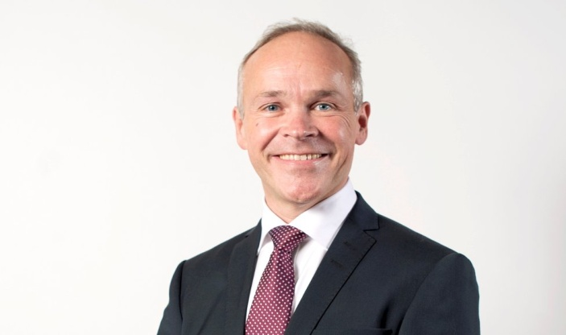
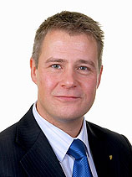
Planavdelingen i et nytt departement
Overført til det nye Kommunal- og moderniseringsdepartementet fra 1.1.2014
Kommunal- og moderniseringsminister: Jan Tore Sanner (H)
Planavdelingen ble reelt styrt av Sanner fra 16.10.13
Avdelingen sitter fortsatt i lokaler sammen med KLD ( Klima- og miljøverndepartementet)
Statssekretær Per-Willy Amundsen følger opp PBL-området

Slide 3
Miljøverndepartementets organisasjon fra 1/07-16/10, 2013
Politisk ledelse
Departementsråden
Kommunikasjonsenheten
(KOMM)
Naturforvaltnings- avdelingen (N)
Klimaavdelingen
(KL)
Hav- og forurensnings-
avdelingen (HF)
Kulturminne- avdelingen (K)
Planavdelingen
(P)
Organisasjons-
avdelingen (O)
Vannseksjonen
(VANN)
Klima- og
markedsseksjonen
(KM)
Havseksjonen
(HAV)
Kart- og planlovseksjonen (KAP)
Internforvaltnings-
seksjonen
(IF)
Skogseksjonen
(SKOG)
Transport- og lokalmiljø- seksjonen
(TRANSPORT)
Polar- og nordområde-
seksjonen
(POLAR)
Miljø- og samfunns-
seksjonen
(MOS)
Økonomi- og styrings- seksjonen
(ØS)
Fjell- og friluftsseksjonen
(FRI)
Utviklings- og finansierings- seksjonen
(SUF)
Næringsseksjonen
(NÆRING)
Kommunal- og areal-
seksjonen
(KOA)
Personal - og organisasjonsseksjonen
(PS)
Viltseksjonen
(VILT)
Klima- og skogprosjektet
(KOS)
EØS- og handelsseksjonen (EØS)
Byutviklingsseksjonen
(BY)
Samfunnsanalyseseksjonen
(SMA)
Avdelingssekretariat et
(KAS)
Avdelingssekretariat et
( PAS)
Virkemiddelenheten
(VIE)
Energienheten
(ENERGI)
Avdelingssekretariat et
(NAS)

Slide 4
Planavdelingen
Ekspedisjonssjef
Jarle Jensen
Byutviklings- seksjonen
Avdelingsdirektør Berit Skarholt
Kommunal- og arealseksjonen
Avdelingsdirektør Bjørn Casper Horgen
Kart- og planlov- seksjonen
Avdelingsdirektør Kari Strande
Miljø- og samfunnsseksjonen
Avdelingsdirektør
Erik Vieth Pedersen
Avdelings- sekretariat Ivar Tvede

Slide 5
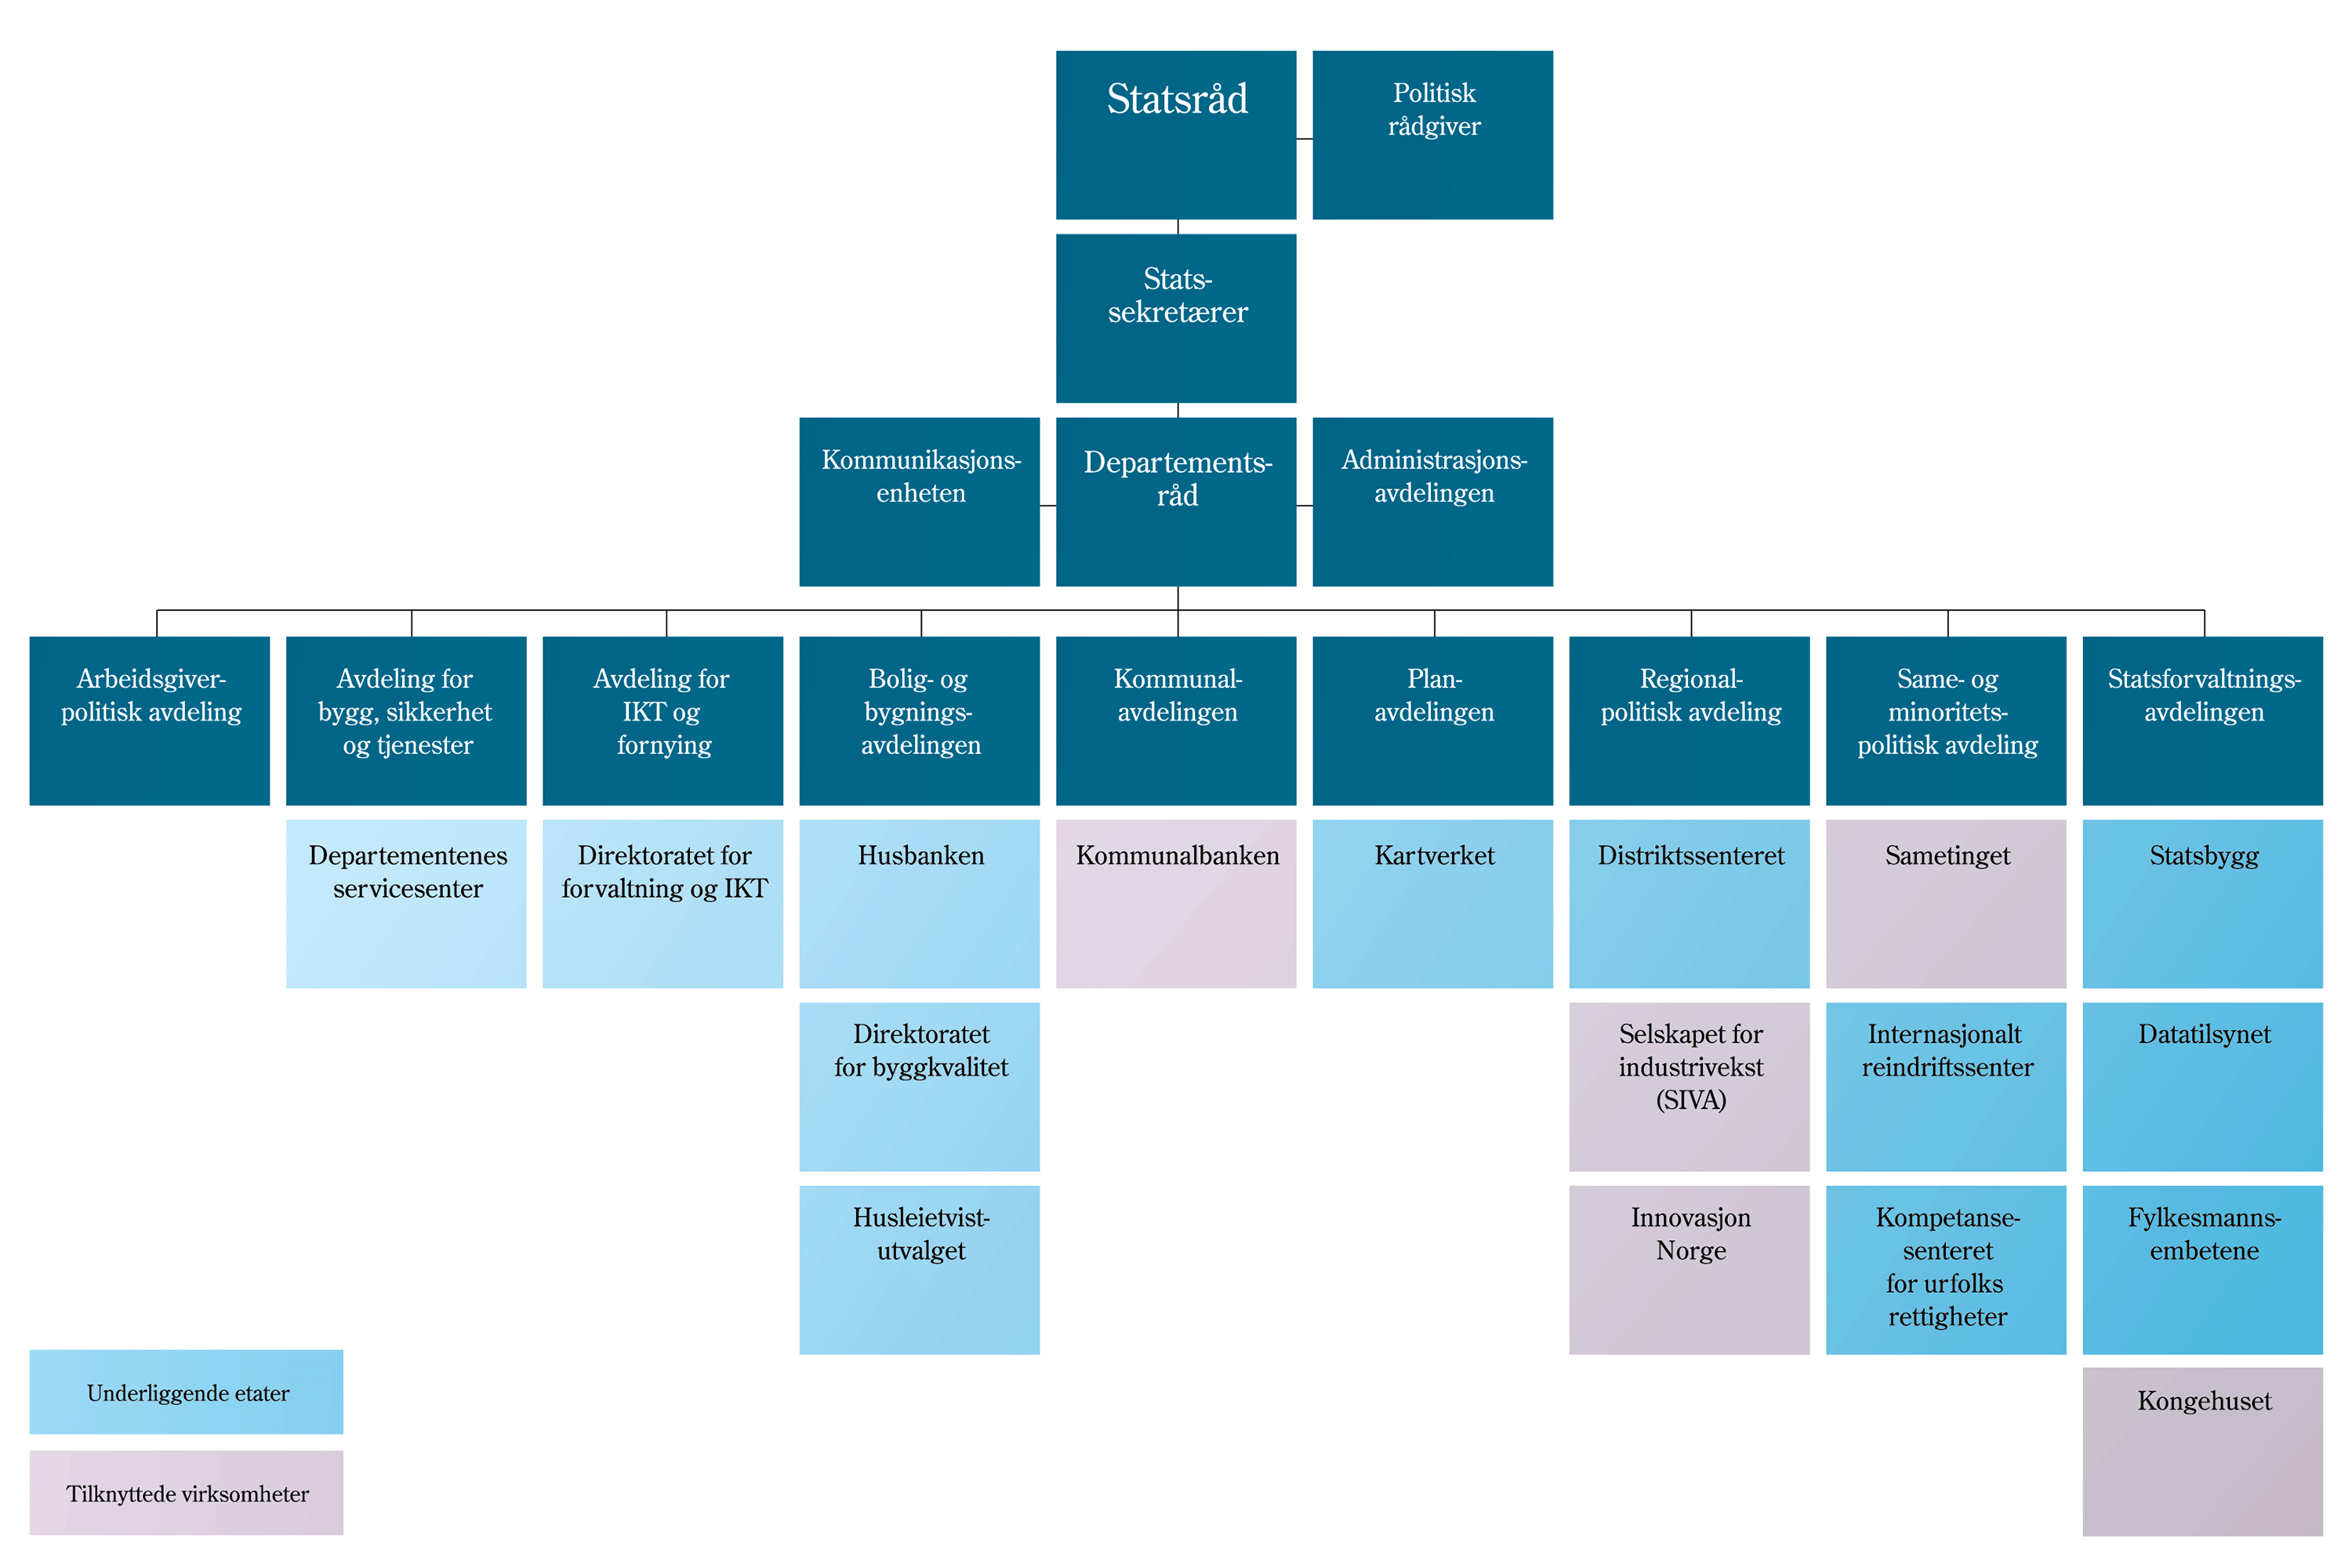

Slide 6
Noen viktige synergier for plan i KMD
Samlet forvaltning av plan- og bygningsloven
Se økonomi og planlegging i sammenheng
Mer helhetlige grep innenfor regional planlegging og regional utvikling
Trekke byene inn i regionalpolitikken
Enhetlig by- og boligpolitikk
IKT og Kartverket
Ansvaret for 18 fylkesmenn

Slide 7
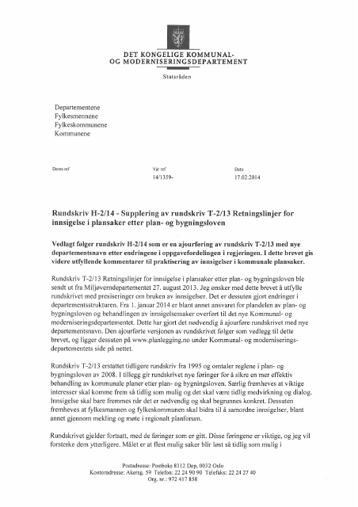
Innsigelsesrundskrivet
Nytt Rundskriv H-2/14
Gir føringer for effektiv behandling av kommunale planer
Tidlig medvirkning og dialog
Innsigelse kun dersom nødvendig og begrunnes
Samordning og effektivitet

Slide 8
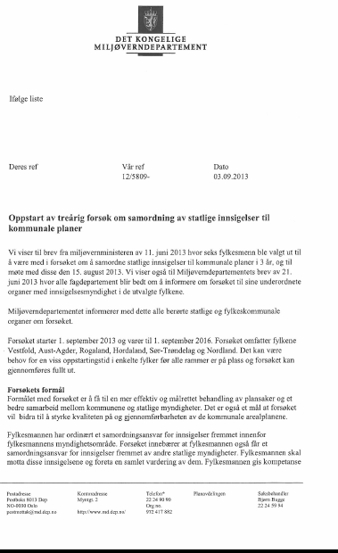
Innsigelsesforsøket
Forsøk med samordning av statlige innsigelser til kommunale planer
Kommunen forholder seg til én stemme
Tidlig dialog skal bedre samarbeidet mellom kommunene og statlige myndigheter
FM gitt fullmakt til å avskjære innsigelser

Slide 9
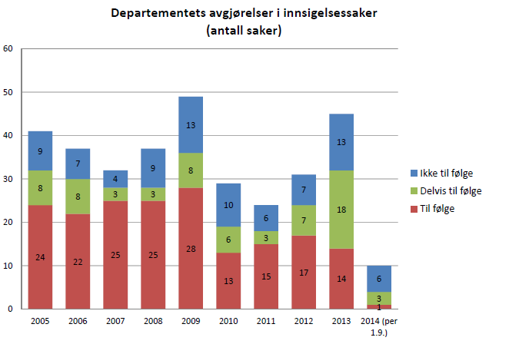

Slide 10
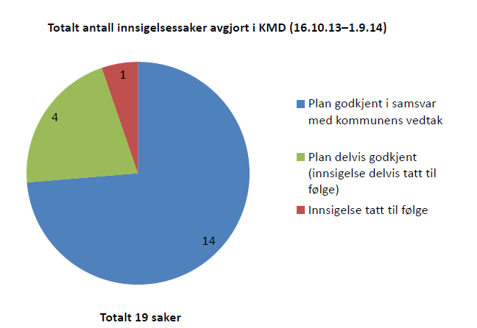

Slide 11
Kommuneplanens arealdel 2013 – Innsigelser etter myndighet
Fylkesmannen 49%

Slide 12
Kommuneplanens arealdel 2013 – hvor ofte begrunnelsen er brukt i innsigelse
Kraftutbygging, ledninger 0%
Universell utforming 0%
Folkehelse 0%
Kilde: Kostra, SSB

Slide 13
Reguleringsplan 2013 – Innsigelser etter myndighet
Forsvarsbygg 1%
Fiskerisjefen 1%
Områdestyret for reindrift 1%
Andre myndigheter 3%
Fylkesmannen 43%
Statens vegvesen 15%
Riksantikvaren 2%
Bergvesenet 0%
Sametinget 0%
Nabokommuner 0%
Fylkeskommunen 20%

Slide 14
Reguleringsplan 2013 – hvor ofte en begrunnelsen er brukt i innsigelse

Slide 15
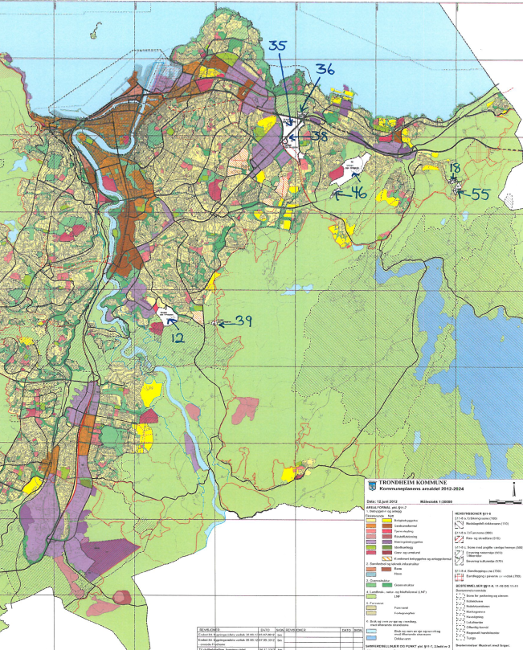
Kommuneplan for Trondheim 2012-2024
Innsigelse til 5 boligområder ut fra:
Jordvern – ca 900 daa kornareal
Nasjonale kulturminneinteresser knyttet til allé
Mangelfull kollektivdekning – ATP
Interkommunal arealplan for Trondheimsregionen
Avgjørelse 20.12.2013
Områdene ble godkjent unntatt
mindre område inntil allé.
Departementet vektla:
Områdene ligger mellom og inntil eksisterende boligområder og har kollektivdekning.
Sterk befolkningsvekst gir stort boligbehov
Lokalpolitisk enighet om områdene

Slide 16
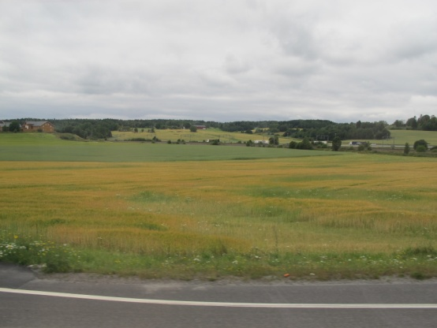
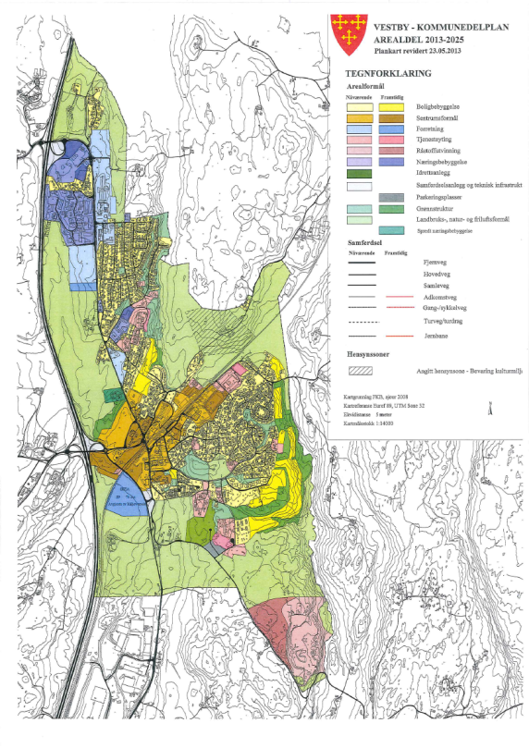
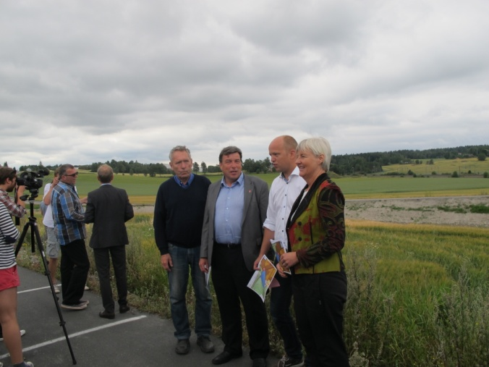
IKEA i Vestby - kommunedelplan
Innsigelser:
RPB for kjøpesentre/ fylkesdelplan for handel – ikke avsatt til regional handel
Jordvern – 70 dekar matjord
Avgjørelse 20.12.2013 :
Ja til utbygging
Kommunal og moderniseringsministeren vektla:
Lokalt selvstyre - Bred politisk oppslutning
Kommunen har stilt krav om halvering av arealet fra 140 dekar til 70 dekar
Kollektivnært - 600 meter fra jernbanestasjon
Krav om bedre trafikkanalyse

Slide 17
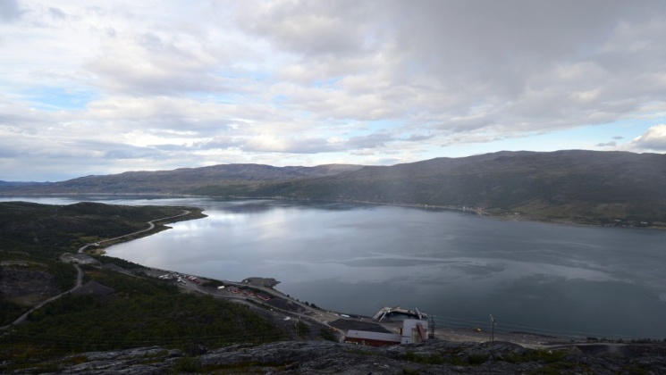
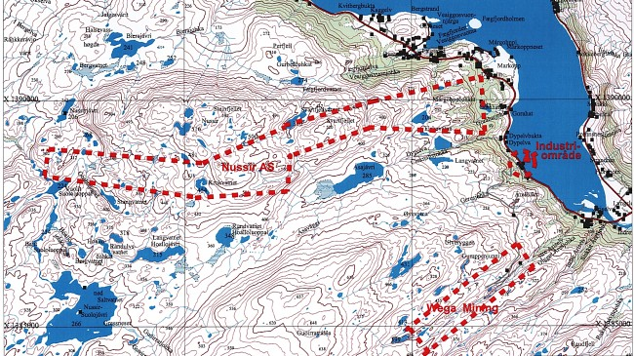
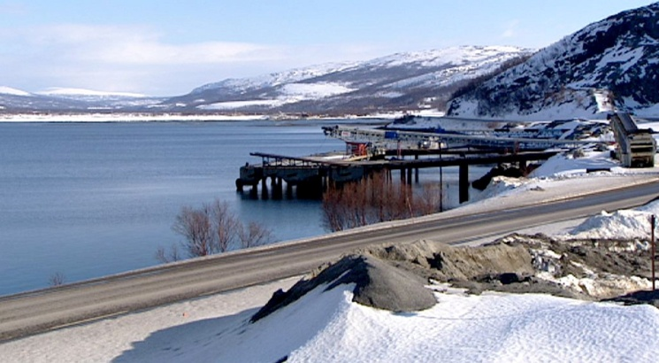
Nussir-gruven i Kvalsund kommune (Finnmark)
Reguleringsplan for Nussir og Ulveryggen ble godkjent 20.mars 2014 av KMD
Innsigelse fra Sametinget pga. konflikt med reindriften i området
Avgjørende: Betydning for lokalsamfunnet, og gode mineralforekomster i området
Uavklart: Miljødirektoratet må gi grønt lys på søknaden om utslippstillatelse etter forurensningsloven

Slide 18
Effektivisering av planprosessene - samferdsel
E 16 ved Tyrifjorden

Slide 19
Forslag til nye statlige plan-retningslinjer (SPR) for samordnet bolig-, areal- og transportplanlegging
Gjeldende retningslinjer fanger ikke opp den politikk- og lovutvikling som har funnet sted etter 1993
Fanger ikke opp spørsmål vedrørende klima, transport, bolig og arealforvaltning
Retningslinjene ivaretar ikke i tilstrekkelig grad behovet for effektivisering av planprosessene, samt bedre samordning og avklaring av målkonflikter

Slide 20
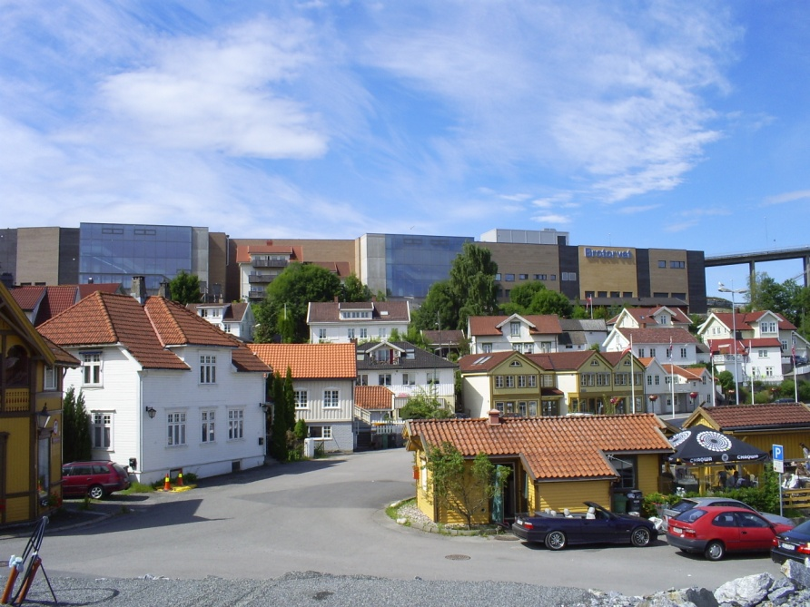
Rikspolitisk bestemmelse (RPB) om kjøpesentre
RPB fra 2008 gjelder fortsatt
Evaluering av hvordan bestemmelsen har virket
Andre tiltak for sentrumsutvikling
Enkeltsaker

Slide 21
Prosjekter, sentrumsutvikling og handel
Evaluere kjøpesenterbestemmelsen
Samfunnsøkonomiske konsekvenser av store handelsetableringer
Omsetningsutvikling i mellomstore byer
Sentrum som attraktiv etableringsarena for handel og service
Prinsipper og verktøy for byintegrert handel
Enkel handelsanalysemodell
Støtte til Norsk Sentrumsutvikling for å utrede en norsk BID-ordning (Business Improvement District)

Slide 22
Nasjonale forventninger
Vedtatt 24. juni 2011.
Nye forventninger våren 2015
Har den vært nyttig for kommunene, fylkeskommunene og staten?
Form og innhold?

Slide 23
Evaluering av plandelen av plan- og bygningsloven
Satt av 12,5 millioner som er lyst ut gjennom Forskningsrådet
Tre grunner til denne evalueringen:
1. Finne ut i hvilken grad plandelen fungerer etter intensjonen
2. Bidra til økt fokus på behovet for og kvaliteten på den helhetlige samfunns- og arealplanleggingen
3. Bidra til å bygge opp kompetanse.
Prosjektet avsluttes i 2018

Slide 24
Endringer i plan- og bygningsloven (forenklinger mv. i plandelen)
Lovforslag: Prop. 121 L (2013-2014):
Fjerner 5-års fristen på gjennomføring av detaljreguleringer
Tidsfrister for innsigelser: Kommunen frist på to uker, Fylkesmannen frist på fire uker.
Frist for kommunens sluttbehandling av reg.planer
Unntak fra kravet om planprogram for reguleringsplaner

Slide 25
Rettssaker
Rettskraftige dommer: 6
Mørk Engebretsen Invest
AS (FM Østfold)
Utvidelse av grisehuset: Industri eller landbruk?
Påfølgende erstatningskrav - 13. mill. kroner

Slide 26
Takk for meg!

